Slide 1
ΚΑΤΑΣΚΕΥΕΣ ΞΥΛΙΝΩΝ ΠΑΙΧΝΙΔΙΩΝ

Slide 2
Μαθήτριες και μαθητές των τμημάτων Α1 και Α2 δημιούργησαν από διάφορες περιοχές του κόσμου, 7 επιτραπέζια ξύλινα παιχνίδια και 1 παιχνίδι εξωτερικού χώρου.
Οι μαθητές - μαθήτριες χωρίστηκαν σε ομάδες των 4, χρησιμοποίησαν εργαλεία (σέγα, πριόνια και τρυπάνια, χάρακες και διαβήτες ), έκοψαν ξύλα, τα έβαψαν, τα κόλλησαν μεταξύ τους συνδυάζοντας την καλλιτεχνική δημιουργία με γνώσεις των μαθηματικών και της γεωμετρίας.

Slide 3
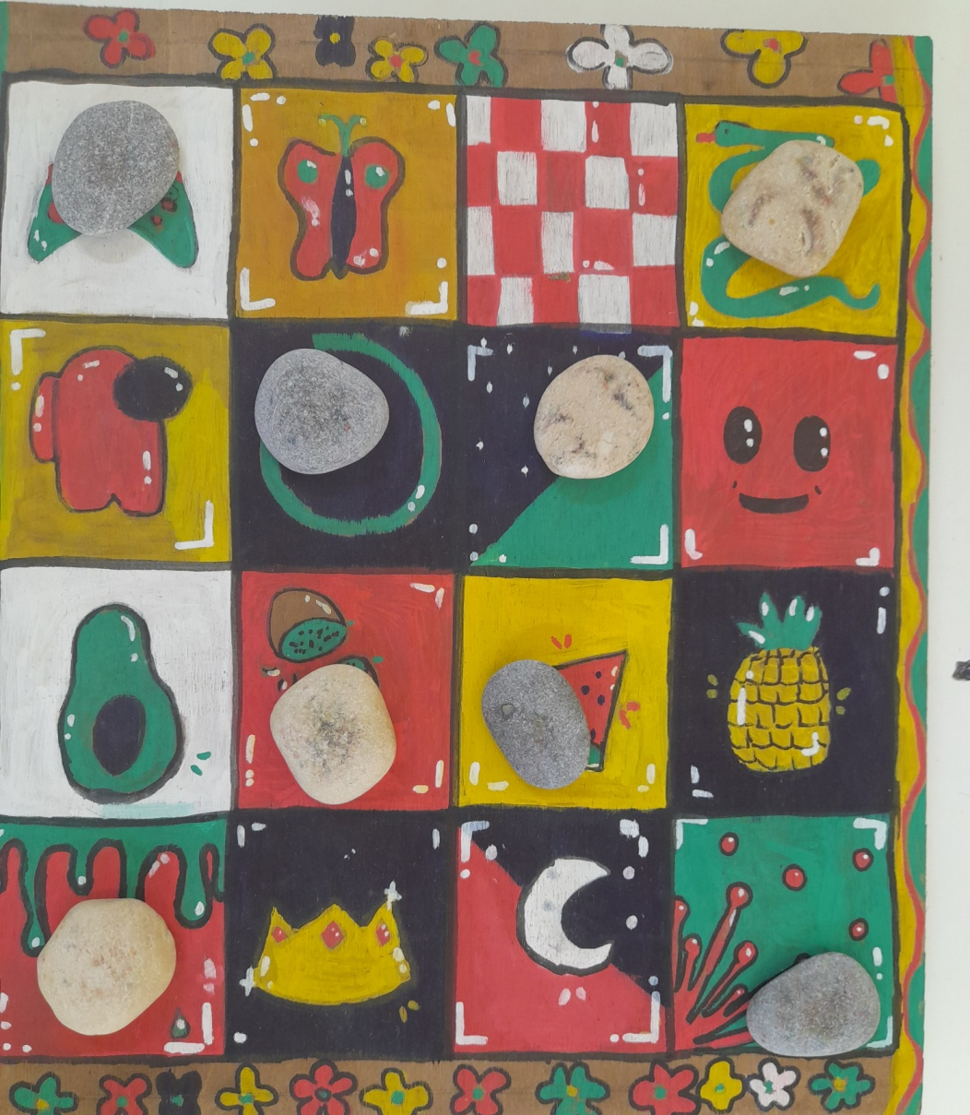
DAO (ΗΠΑ)

Slide 4
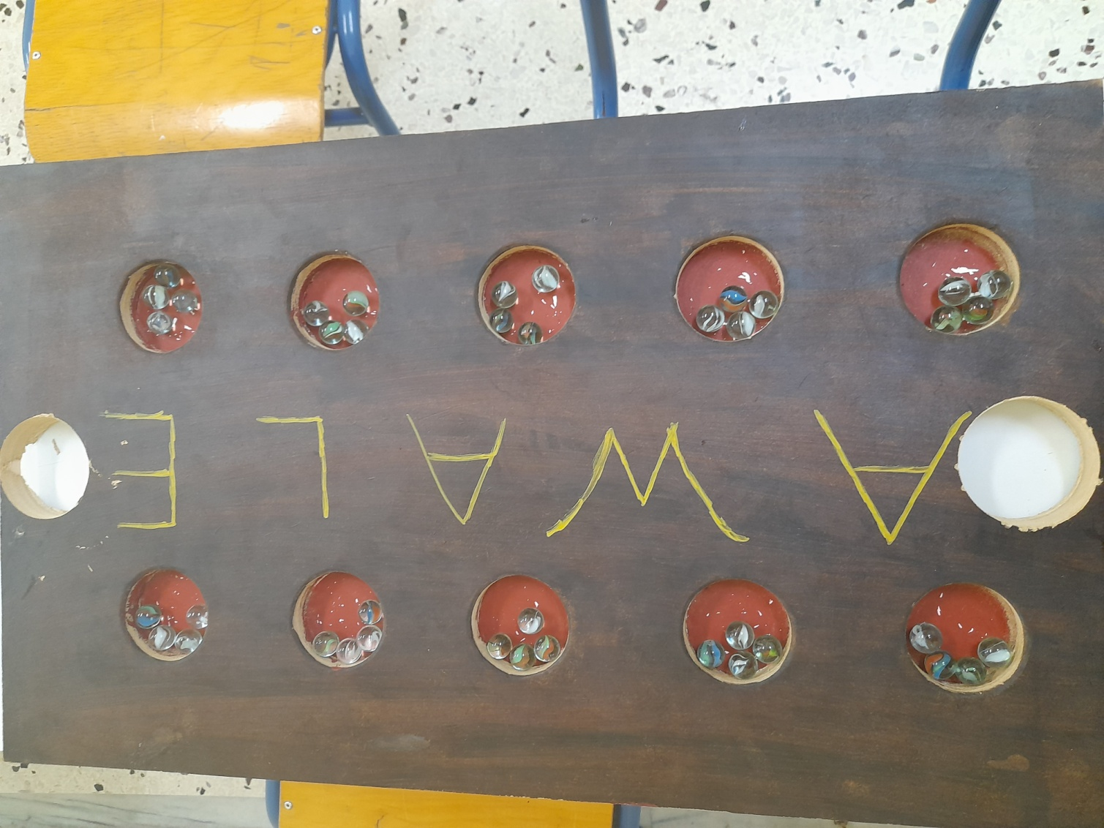
ΑWALE (Ακτή Ελεφαντοστού)

Slide 5
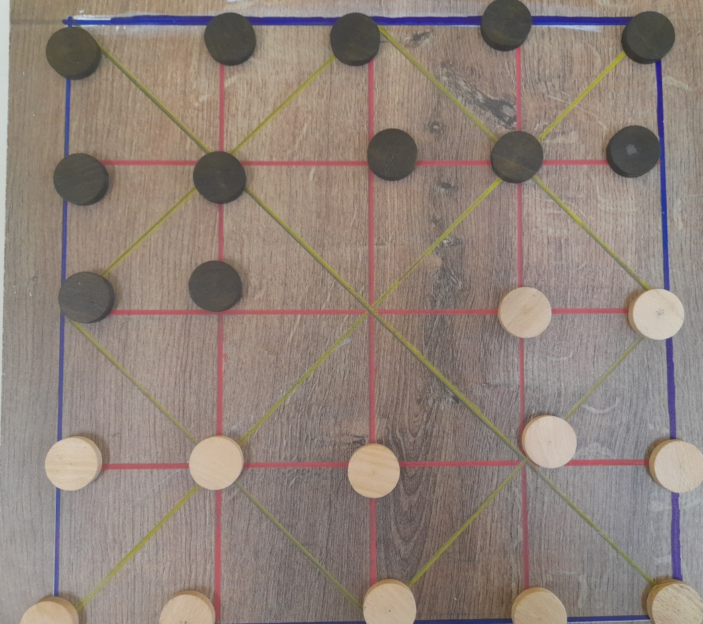
ALQUERQUE (Αίγυπτος)

Slide 6
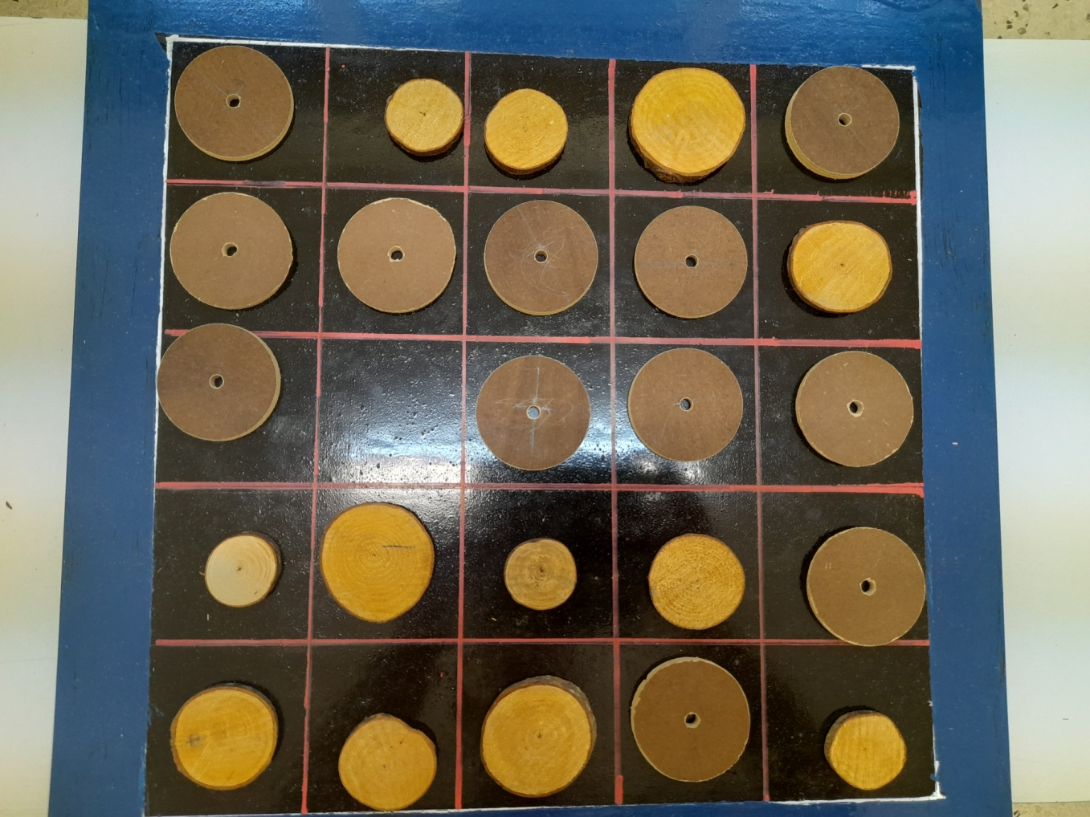
SEEGA (Aίγυπτος- Σομαλία)

Slide 7
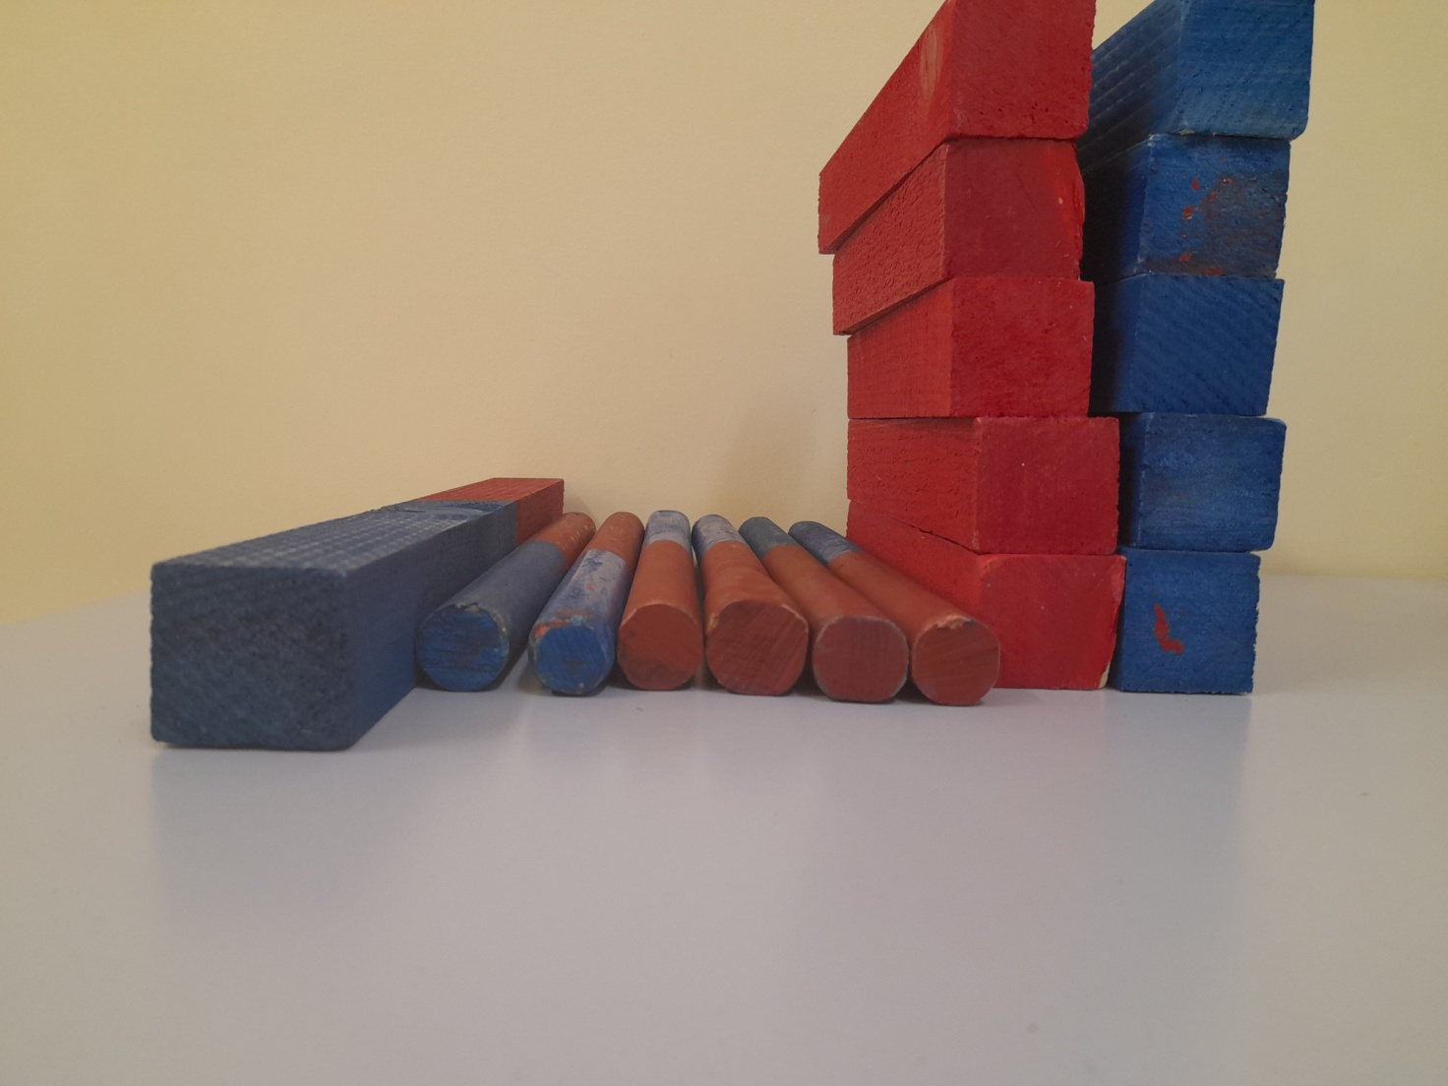
KUBB (Σουηδία)

Slide 8
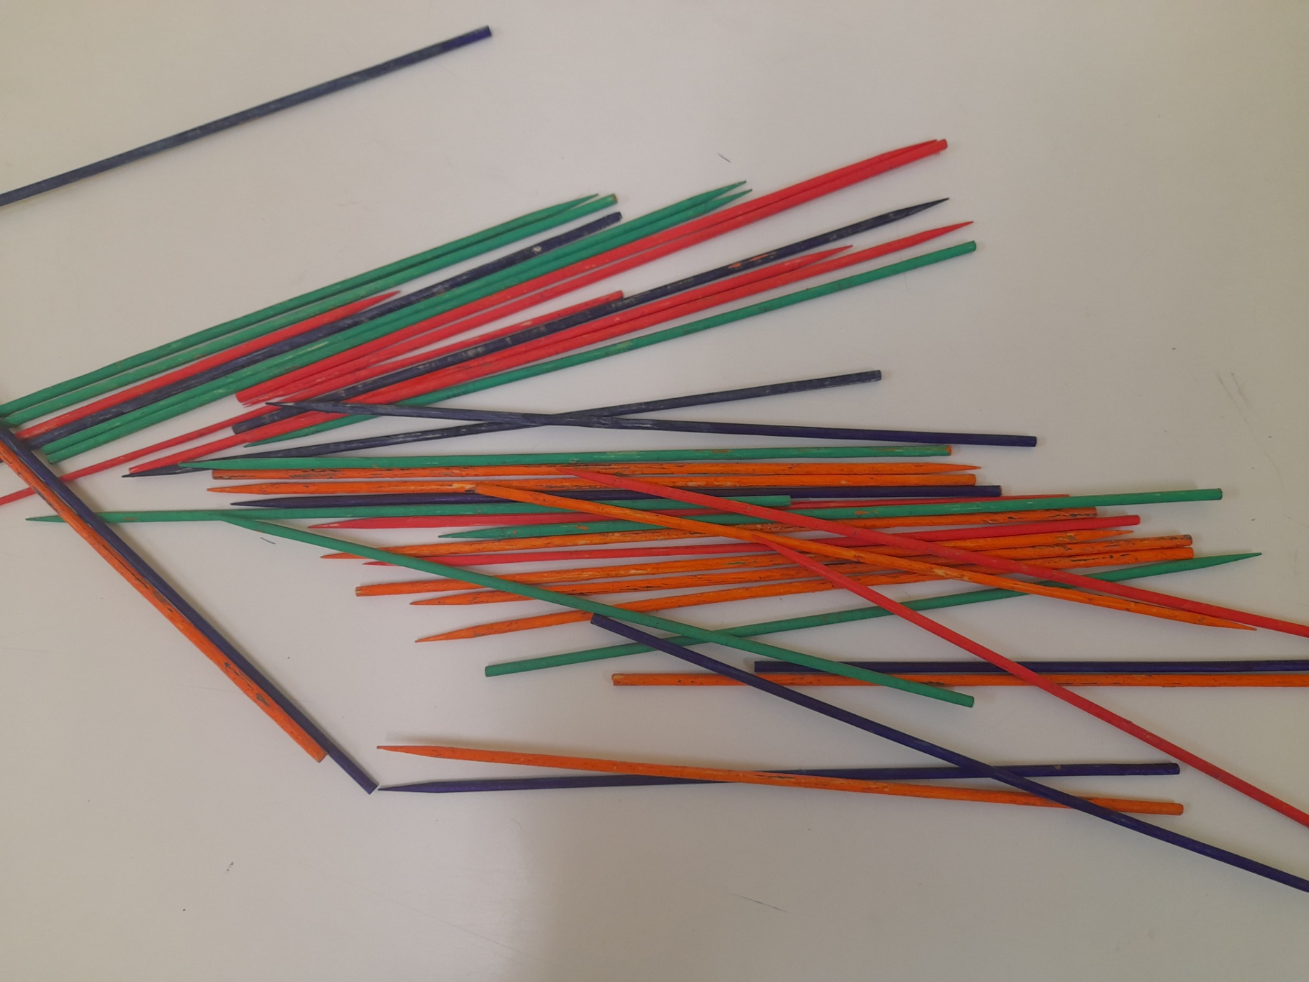
MIKADO (Ιαπωνία)

Slide 9
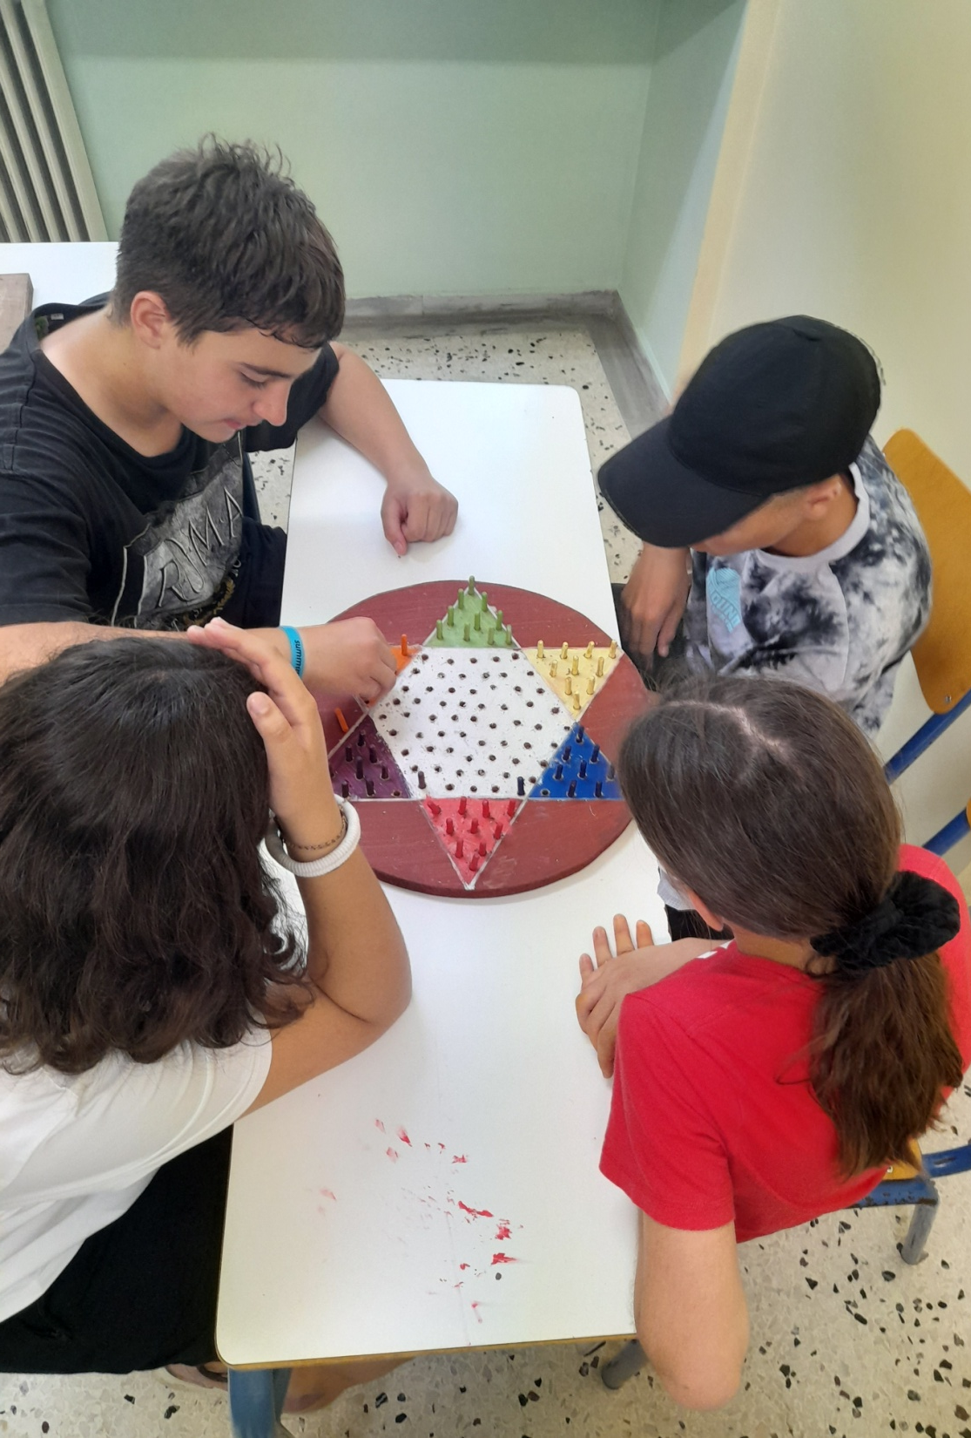
ΚΙΝΕΖΙΚΕΣ ΝΤΑΜΕΣ (Κίνα)

Slide 10
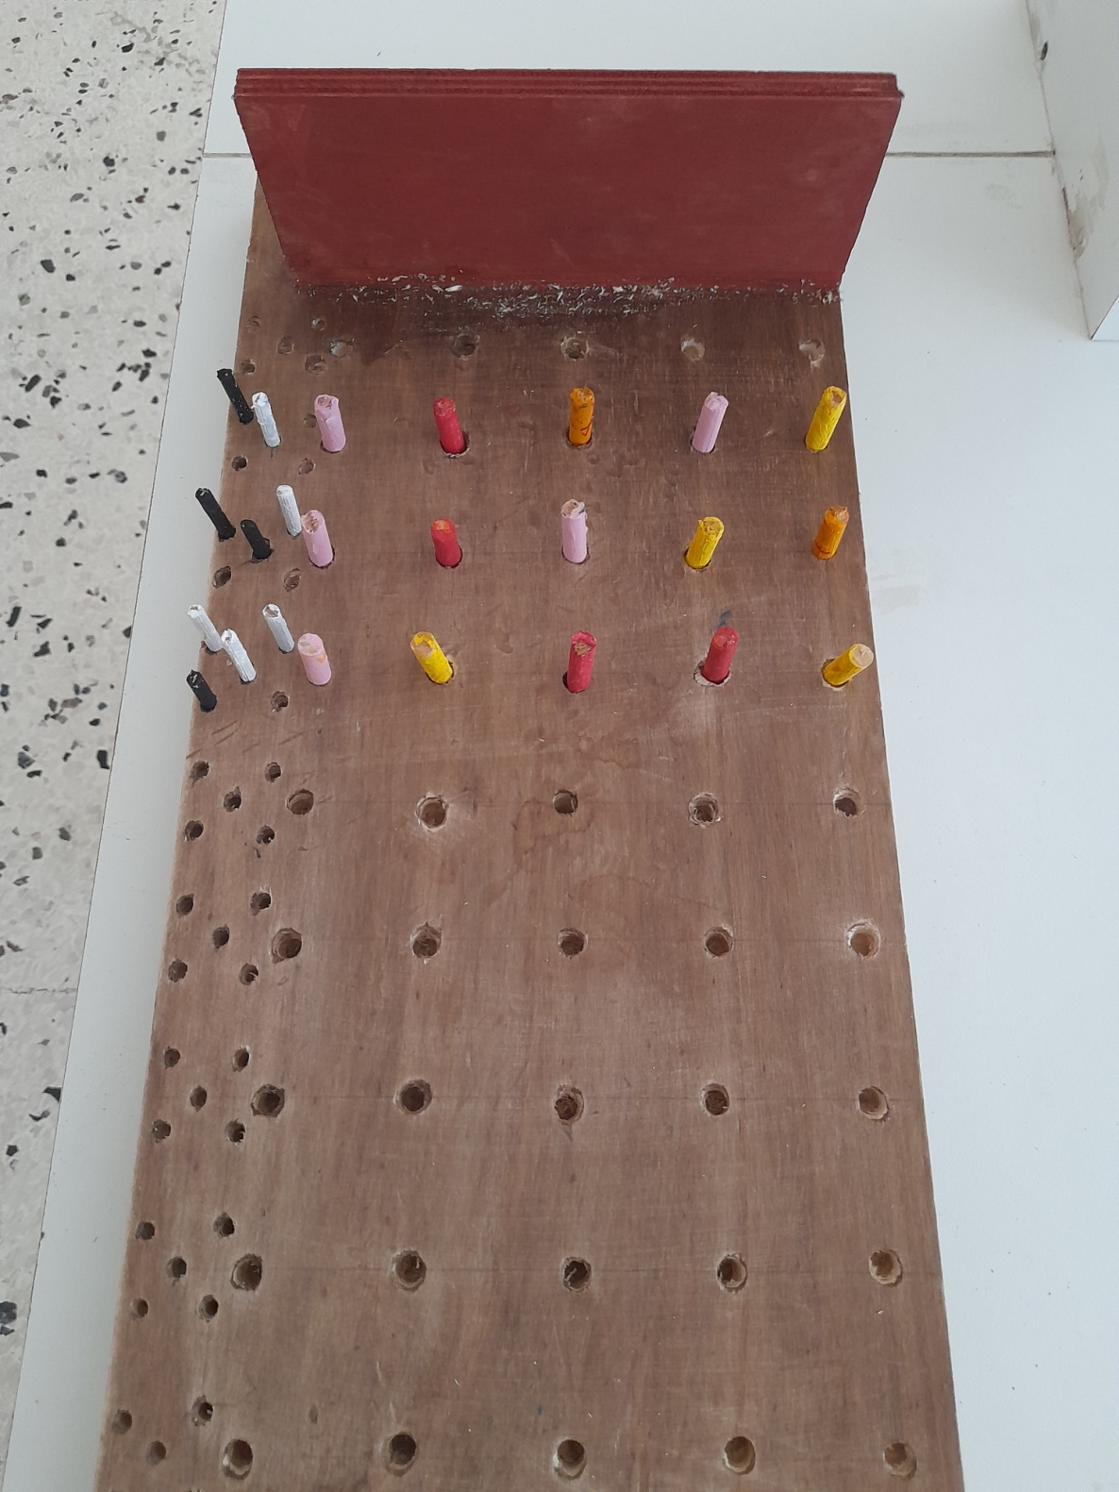
MASTER MIND (Ισραήλ)

Slide 11
